Slide 1
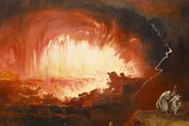
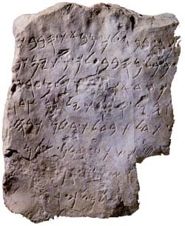
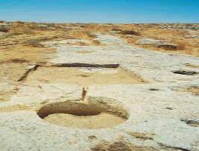
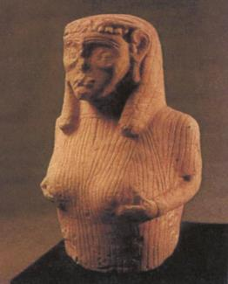
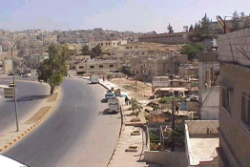

العمونيون
د. ريك جريفيث • مؤسسة الدراسات اللاهوتية الأردنية • BibleStudyDownloads.org

Slide 2
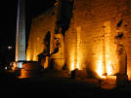
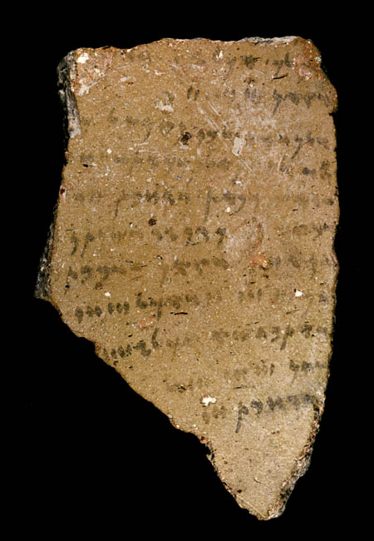

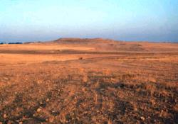



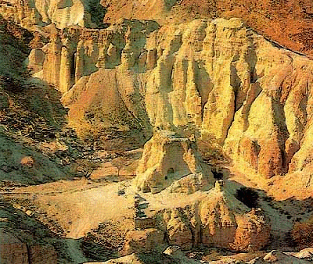
الملخص
1. أصل العمونيون.
2. التطور السياسي والإقتصادي.
3. الملف الديني.
4. التعامل مع إسرائيل.
- فترة الخروج إلى ما قبل الملكية
- فترة الملكية غلى ما بعد السبي
- فترة ما بين العهدين
5. دروس الإيمان.

Slide 3

ما هو هذا الحدث في الكتاب المقدس؟

Slide 4
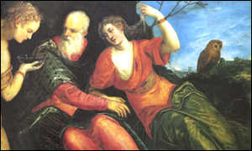
من هم؟

Slide 5
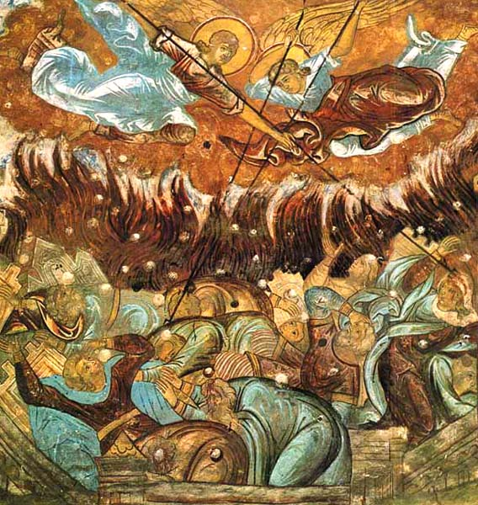
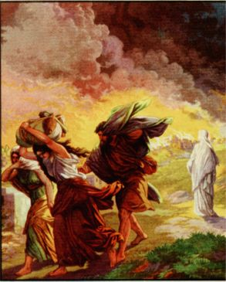
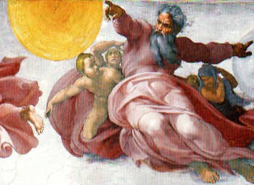
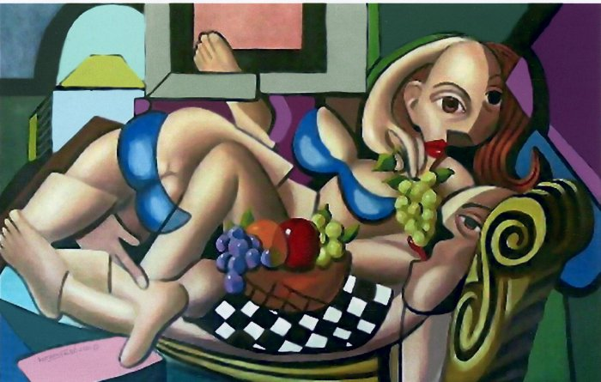
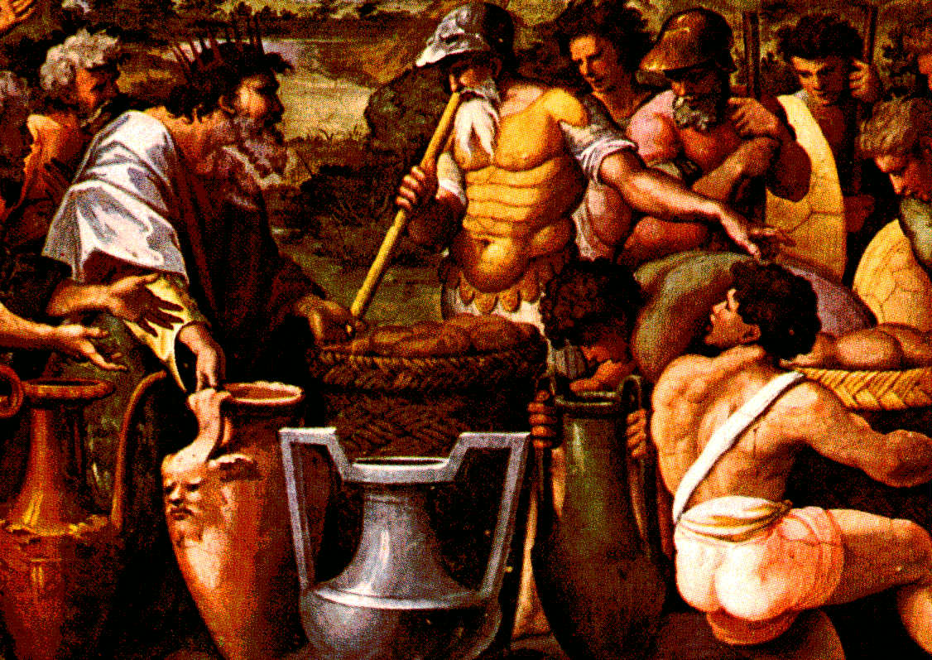
بدايات عمون
تكوين 13: 8-9
8 فقال أبرام للوط: لا تكن مخاصمة بيني وبينك، وبين رعاتي ورعاتك، لأننا نحن أخوان.
9 أليست كل الأرض أمامك؟ اعتزل عني. إن ذهبت شمالاً فأنا يميناً، وإن يميناً فأنا شمالاً.
Notes:
Abraham's servants argued with Lot's servants.
So, Abraham gave him the choice of where to live.
Lot chose the immoral city of Sodom which God destroyed.
Lot's wife died as a salt pillar, but his two daughters lived.

Slide 6

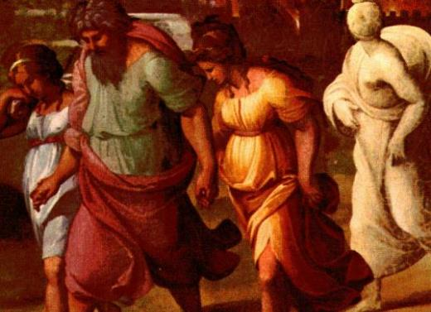
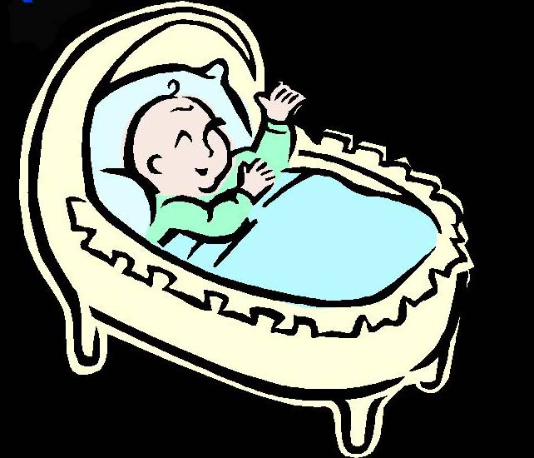
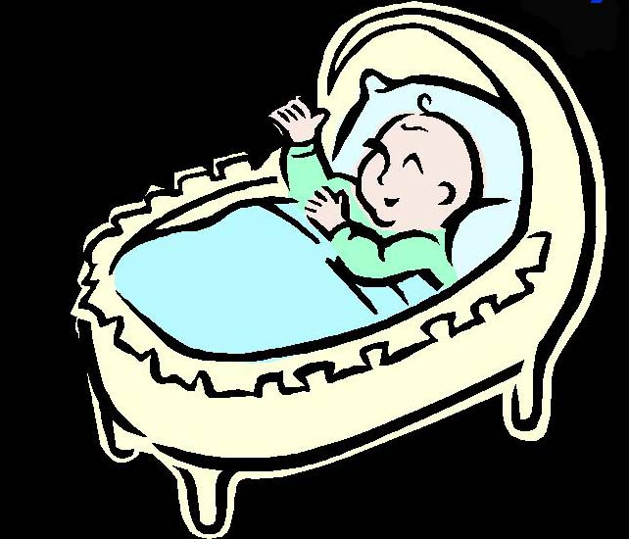
تكوين 19: 36-38
95
اسمي مؤاب
اسمي بن عمي
تكوين 19: 36-38
36 فحبلت ابنتا لوط من أبيهما
37 فولدت البكر ابناً ودعت اسمه مؤاب وهو أبو المؤابين إلى اليوم
38 والصغيرة أيضاً ولدت ابناً ودعت اسمه بن عمي وهو أبو بني عمون إلى اليوم
Notes:
But these daughters feared that they would never have children.
• So, they concocted a plan to sleep with their father.
• The plan worked in consecutive days.
• The result was that both daughters got pregnant.
• The babies were two cousins.
• One was Moab.
• The other was Ben-Ammi.
These boys became the fathers of the Moabites and Ammonites.

Slide 7

1. أصل العمونيين
95
نسل
هو ابن و (تك 19: 38)
مكان الولادة:
الولادة: بعد دمار أورشليم بقليل (2000 ق.م)
بن عمي
ابنته الصغرى
لوط
قرب صوغر

Slide 8
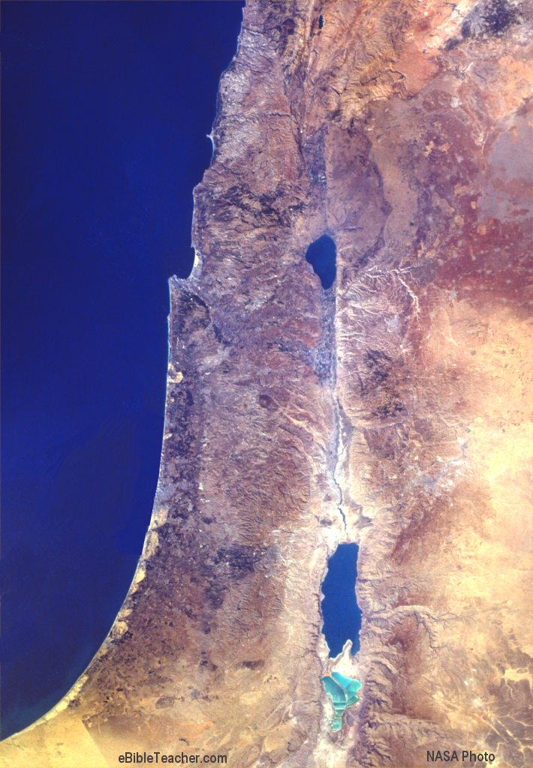
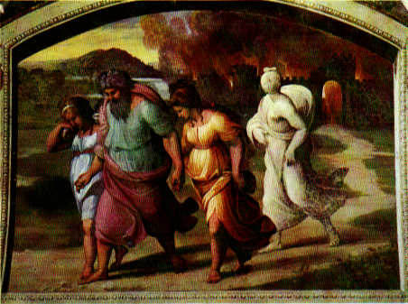
Map of Zoar (Origin of Ammonites)
95
البحر الأبيض المتوسط
كنعان
حبرون
سدوم
صوغر

Slide 9
جيران إسرائيل الشرقيين المبكرين
143
جون هـ.والتون ، المخططات الزمنية والخلفية لـلعهد القديم ، الطبعة الثانية ، 71
الفترة
أدوم
مؤاب
عمون
عماليق
عيسو : ابن اسحق
مؤاب : ابن لوط وابنته الكبرى
بن عمي : ابن لوط وابنته الثانية
عماليق : ابن أليفاز بن عيسو
الآباء
يسيطر عليها إلى حد ما الأموريون. رفض المرور لبني إسرائيل (عدد 20: 14-21).
غزاها سيحون والأموريون (عدد 21: 26). خاف الملك بالاق إسرائيل وطلب بلعام أن يلعنهم (عدد 22).
هزمت من قبل إسرائيل (خر 17) وهزمت إسرائيل بعد تقرير الجواسيس
(عد 14: 45)
الخروج
Notes:
These two slides contrast Israel's relatives to their east in four distinct periods, starting from their origin in their common ancestor, Terah, father of Abraham (Gen 11:27-32). Following that, what happened to them during Israel's Exodus, period of the Judges, and United Monarchy?
_____________
OB-02-Ammonites-9
OB-09-Edomites-8
OB-11-Moabites-72
OS-04-Numbers-282

Slide 10
جيران إسرائيل الشرقيين المبكرين
143
جون هـ.والتون ، المخططات الزمنية والخلفية لـلعهد القديم ، الطبعة الثانية ، 71
الفترة
أدوم
مؤاب
عمون
عماليق
القضاة
استمرت تحت حكم الأموريين جزئياً (1305 ق.م، قض 1: 35-36)
أذى عجلون إسرائيل 18 سنة حتى إهود (1350 ق.م، قض 3: 12-30)
حليف عجلون موآب (1350 قبل الميلاد) ؛ أضر إسرائيل حتى يفتاح (1100 قبل الميلاد ؛ يهوذا 10-12).
حليف عجلون موآب (1350 قبل الميلاد)
استولى شاول على مدن من ادوم (1030 ق.م ؛ 1 صم 14: 47). احتلها داود وأخضعها (1000 ق.م ؛ 1 أخبار 18: 12).
واستولى شاول على مدن من ارض موآب (1030 قبل الميلاد؛ 1 صم 14: 47). احتلها وأخضعها داود (1000 ق.م 2 صم 8: 2).
هزم شاول ناحاش (1050 ق.م ؛ 1 صم. 11: 1-11) واستولت على بعض مدن عمونية (1030 ق.م ؛ 1 صم. 14: 47) ؛ هزم داود حانون (990 ق.م ؛ 2 صموئيل 12: 26-31)
هزم شاول أجاج (1050 ق.م ؛ 1 صم 15: 1-9) ؛ دمر معسكر داود في صقلغ ولكن داود أبادهم. هذا هو آخر ذكر لهم (1 صم 30).
الملكية المتحدة
Notes:
These two slides contrast Israel's relatives to their east in four distinct periods, starting from their origin in their common ancestor, Terah, father of Abraham (Gen 11:27-32). Following that, what happened to them during Israel's Exodus, period of the Judges, and United Monarchy?
_____________
OB-02-Ammonites-10
OB-09-Edomites-9
OB-11-Moabites-73
OS-04-Numbers-283

Slide 11
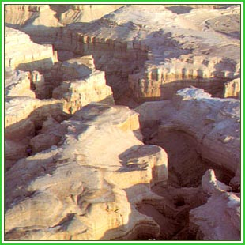
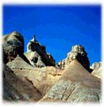
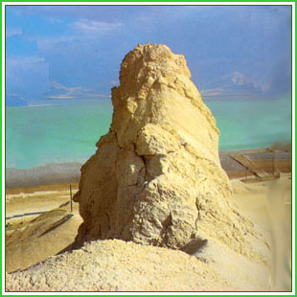
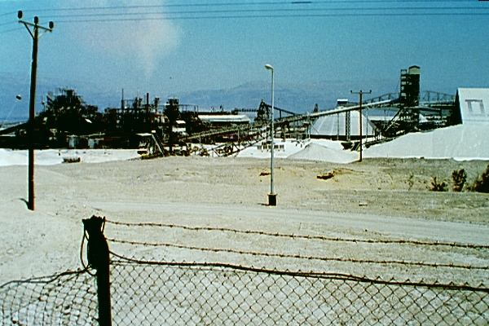
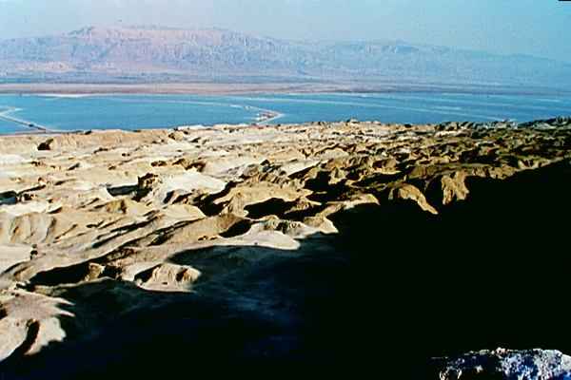
سدوم وصوغر اليوم
Notes:
This is where Ben-Ammi was born and where his parents or rather grandparent originated.

Slide 12


ماذا يقول الكتاب المقدس عن لوط؟
وأنقذ لوطاً البار مغلوباً من سيرة الأردياء في الدعارة، إذ كان البار بالنظر والسمع وهو ساكن بينهم، يعذب يوماً فيوماً نفسه البارة بالأفعال الأثيمة.
(2 بط 2: 7-8)

Slide 13
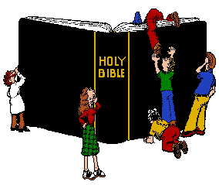
دروس من لوط
ساوم على إيمانه مع العالم من خلال:
  نقل خيامه إلى سدوم.
  سكن مع الشعب في سدوم وصار معروفاً في المدينة (تك 19: 1، 9)
  عرض بناته للغوغاء لحماية الملاكين (تك 19: 8)
  رفض البقاء في مدينة صوغر الصغيرة ولهذا شارك الكهف مع ابنتيه (تك 19: 30)

Slide 14
كيف يكرر لوط نوحاً؟
 | نوح | لوط
رجل بار | تك 7: 1 | 2 بط 2: 7
نجت عائلة واحدة فقط من دينونة الله | نجوا من الطوفان (تك 6-7) | نجوا من دمار سدوم وعمورة (تك 19)
سكر بعد الخلاص | سكر واستلقى بدون غطاء (تك 9: 21) | مخطط البنتين (تك 19: 31-35)
سخر منه أبنائه | رآه حام عرياناً (تك 9: 22) | مارس الجنس مرتين مع بناته دون أن يعلم (تك 19: 33-35)

Slide 15

الإسم
95
معنى بن عمي
  ابن عشيرة الأب
  ابن شعبي
ابن عشيرة الأب يظهر تذكر القرابة بين بني إسرائيل والعمونيين
ابن شعبي تصور الزواج المتبادل مع العبرانيين (2 مل 14: 21، 31، 2 أخ 12: 13)

Slide 16
الخلفية العرقية
17
القرابة بين بني إسرائيل والعمونيين
تارح
هاران
إبراهيم
ناحور
لوط
العمونيون
المؤابيون
الآراميون (الأموريون)
إسحق
إسماعيل

Slide 17
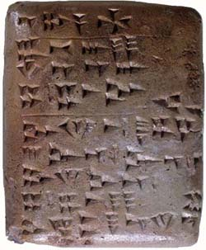
اللغات
95
كانت اللغة المحكية مرتبطة بشكل كبير باللغة العبرية؟
كانت اللغة مكتوبة بالكنعانية – الفينيقية القديمة والتي يمكن على الأغلب فهمها من قبل بني إسرائيل.
كانت اللغة مرتبطة بشكل كبير مع اللغات الأمورية.

Slide 18
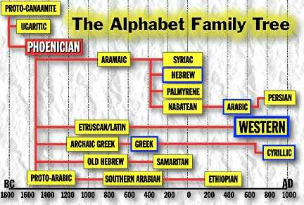
العائلة الأبجدية
118
الكنعانية الأولية
الأوغاريتية
الفينيقية
الارامية
السريانية
العبرانية
البالميرية
الفارسية
النبطية
العربية
الأتروسكانية/اللاتينية
الغربية
اليونانية القديمة
اليونانية
السيريلية
العبرية القديمة
السامرية
العربية الأولية
العربية الجنوبية
الأثيوبية
مقتبس من الموسوعة الفينيقية http://phoenicia.org/alphabet.html
Notes:
Most languages of the world stem from Phoenician, which differed from Semitic languages especially by writing vowels in addition to the consonants.
______________
OB-02-Ammonites-16
OB-04-Arabs&Islam-69
OB-15-Phoenicians-18

Slide 19
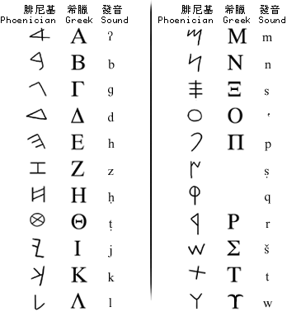
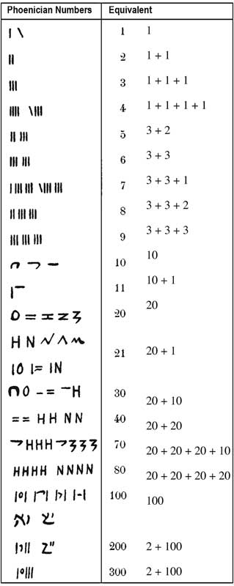
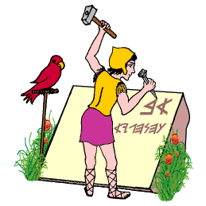
الحروف
والأرقام
الفينيقية
117

Slide 20
أين يعيشون؟
95
الإمبراطورية
الحثية
ربة عمون (مدينة العمونيين الرئيسية)
2. حلوا محل الزمزميين أو الرفائيين
(تث 2: 20-21، 37، 3: 11)
3. تم أخذ الأرض من الأموريين
(عد 21: 24، تث 2: 37، يش 12: 2، 13: 10، 25، قض 11: 13، 22)
الفينيقيون
الجليل
البحر الأبيض المتوسط
نهر
كنعان
2
مخاضة يبوق
الأردن
العمونيون
3
1
الأموريون
أورشليم
البحر الميت
المؤابيون
سهل أرنون
فلسطية
الأدوميون
المديانيون
©

Slide 21
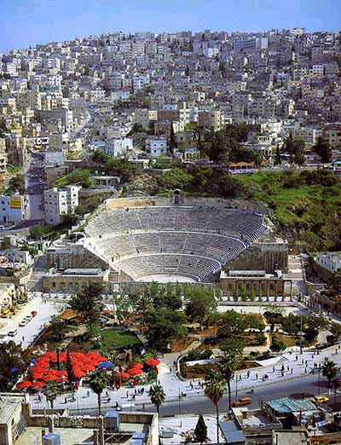
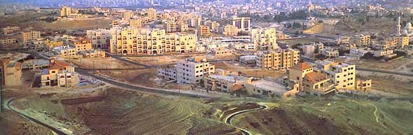
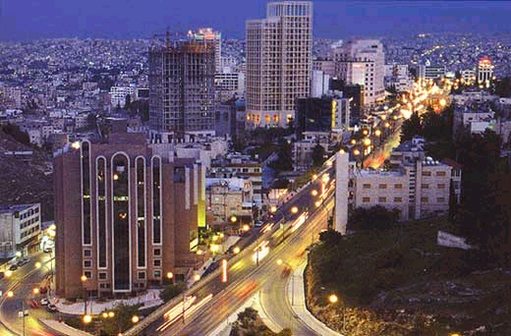

2. التطور السياسي والإقتصادي
عمان
الحديثة

Slide 22
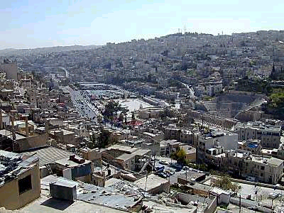
عمان
مبنية على سبع تلال
تعتبر واحدة من أقدم المدن المأهولة بالسكان في العالم بشكل مستمر
صارت ربة عمون هي عاصمة العمونيين منذ 1200 ق.م
أعيد تسميتها باسم فيلادلفيا في 400 ق.م
تم السيطرة على فيلادلفيا من قبل الحاكم الروماني الملك هيرودس في 30 ق.م
سيطرت الجيوس العربية الإسلامية عليها حوالي 635 م
Notes:
Deleted:
Built during the Stone Age, circa 7000 BC

Slide 23
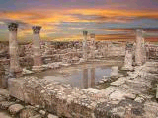
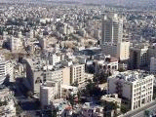
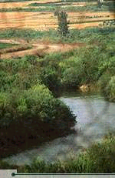
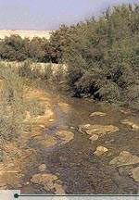
السلط
اعتبرت السلط (قرب عمان) المثوى الأخير لأيوب، كما أن يثرون حمو موسى دفن في قبر قرب السلط في وادي شعيب
الأردن

Slide 24
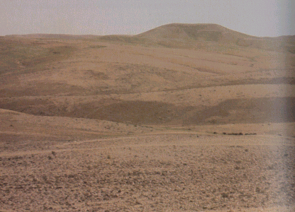

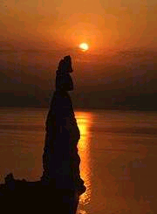
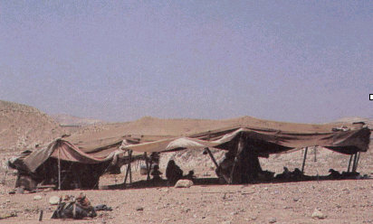
امتداد أراضي العمونيين
البحر الميت
البرية

Slide 25
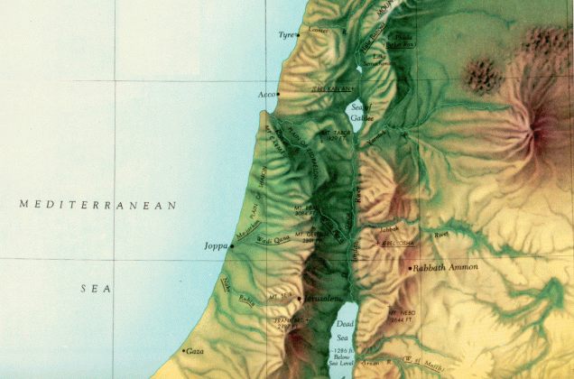
جغرافيا
العمونيين
95
Notes:
Hill country of the Ammonites was surrounded by the Jabbok River
They sat astride the trade routes to the East of the Jordan.
Rabbah was the capital of the Ammonites.
After it was sacked by the Babylonians, it was controlled by the Greeks, and renamed Philadephia by the Egyptians, before being rebuilt completely by the Romans.

Slide 26
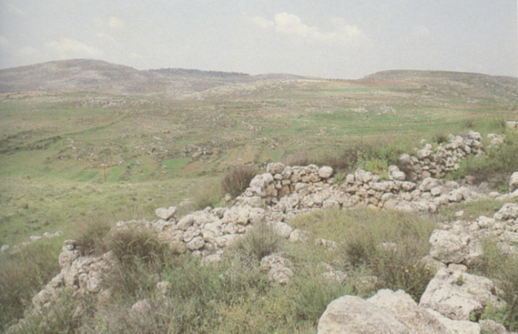
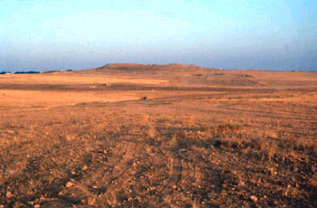
مادبا
أراضي المراعي
سهول مادبا
30 كم جنوب غرب عمان، يعود تاريخها إلى 3500 سنة على الأقل.
مادبا المدينة المؤابية (عد 21: 30)
قاتلها كل من الأدوميون، المؤابيون، العمونيون، الإسرائيليون وممالك محلية أخرى.
تم احتلالها من قبل العمونيين سنة 165 ق.م، لكنها أخذت منهم بيد هركانوس الأول حوالي 110 ق.م.

Slide 27
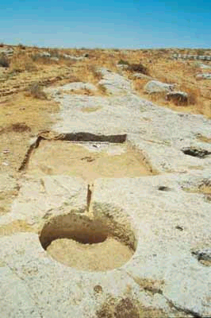
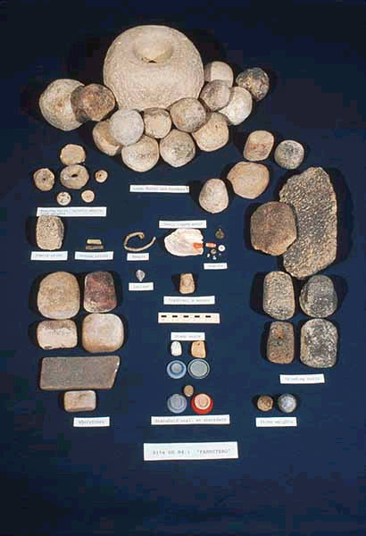
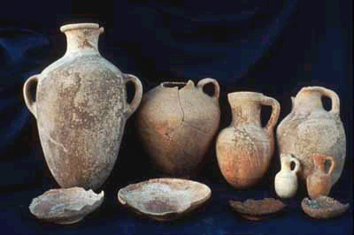
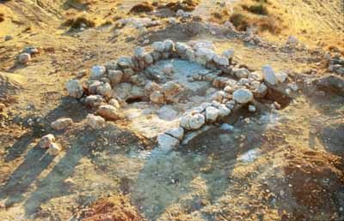
المجمع الريفي في القرن السادس قبل الميلاد
معصرة
العنب
مجمع ريفي يتكون من مبنى، سور محيط ، مدرجات زراعية، خزان وصهاريج عديدة ومعاصر عديدة. إنه يعكس درجة معينة من التقسيم الطبقي الإجتماعي والبيروقراطية في الكروم العمونية في العصر الحديدي المتأخر.
8x9M Building Site

Slide 28
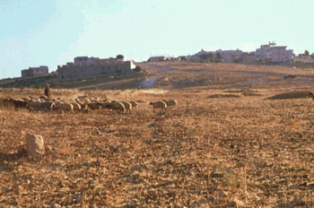
الإكتشافات
اكتشف مسح اقليمي أكثر من مئة موقع بدءً من الطرق ومعاصر النبيذ إلى أفران الجير، المزارع، أبراج المراقبة، الحصون والمدن. لقد ساعدنا اكتشاف المساكن في الكهوف التي تحتوي على حظائر الحيوانات من القرون القليلة الماضية على فهم الطريقة التي عاش فيها البدو في المنطقة خلال أوقات نمو وانحدار الحضر
أنشأ بعض الأفراد بنايات كبيرة حتى يستطيعوا أن يعيشوا قرب حقولهم، كما استخدموها لمعالجة وتخزين وحراسة محاصيلهم.

Slide 29

طريق
الملك
20
كان مصدراً أساسياً للثروة في الينوات الأخيرة من مملكة العمونيين.
خصوصاً تحت الحكم الآشوري.

Slide 30

طريق الملك
  عبر قلب الأردن.
  يربط مادبا، الكرك، الطفيلة، الشوبك والبتراء.
  يعتبر طريق الملك أقدم طريق اتصالات مستخدم باستمرار في العالم.
  طلب موسى من ملك أدوم أن يسمح لشعبه أن في طريق الملك نمشي، لا نميل يميناً ولا يساراً حتى نتجاوز تخومك (عد 20: 17)

Slide 31

ملوك العمونيين المعروفين

Slide 32

الموقع على طريق الملك
20

Slide 33

سيطر الأنباط في التراء
على طريق الملك
في القرن السادس قبل الميلاد هاجرت قبيلة بدوية عرفت باسم الأنباط، من غرب شبه الجزيرة العربية وأستقرت في المنطقة، عندما ترك الأنباط أسلوب الحياة البدوية سكنوا البتراء وزاد ثرائهم، من خلال فرض الضرائب على المسافرين لتأمين مرورهم بأمان عبر أراضيهم. اعتبرت البتراء منذ نشأتها مدينة حصينة، وصارت ملتقى طرق تجاري غني بين الثقافات العربية والأشورية والمصرية واليونانية والرومانية.

Slide 34


ختم بعليس
جعل البابليون جدليا حاكماً على يهوذا والذي قتله رجل قاتل أرسله بعليس ملك العمونيين (إر 40: 13-41: 2)
على النقش ثلاثة أسطر من النص:
      ينتمي إلى بعليس
      ملك
      بني عمون
النص على الختم هو نص عموني، ومعنى الإسم بعليس تعني (قد خلصه بعل) أو (بعل هو الخلاص).
صنع هذا الختم أحد كبار موظفي الملك ويقرأ بأنه ملكوم عبد بعليس.

Slide 35

نقش جبل القلعة في عمان
تم إيجاد النقش في جبل القلعة في ربة عمون القديمة، ويعتقد أنها نقش بناء، مع أن البعض اقترح أنها وحي أو تعليمات من الإله ملكوم، يحتوي النص على عدد من المراجع لأجزاء من المباني، لكنها تحتوي على جزء من لعنة. ترتبط لغة العمونيين بشدة مع العبرية والفينيقية القديمة، لكن النص الذي استخدموه أقرب إلى النص المستخدم في الآرامية في ذلك الوقت، وتم تأريخها في القرن التاسع قبل الميلاد.

Slide 36


قطع نقوش حشبون رقم 2 ورقم 4
يعود تاريخ هذا النص في كتابة المخطوطة العمونية إلى حوالي 600 ق.م، النقش المكون من 11 سطراً هو نص اقتصادييذكر مجموعة من الحبوب، الماشية، الدقيق والخمر، والذي يمكن أن يكون فاتورة ضريبية.
تم ذكر حشبون مرات عديدة في الكتاب المقدس، كمدينة تنتمي إلى أزمنة متنوعة تعود للملك الأموري سيحون (عد 21: 26)، ولعشائر رأوبين من بني إسرائيل (عد 32: 37) أو جاد (يش 21: 39)، ولمؤاب (أش 15: 4، إر 48: 2)
وجدت الحفريات في الموقع بقايا من العصر الحديدي، تشمل الخزانات، مجاري المياه، الصهاريج وعدد من القطع.
Notes:
From http://en.wikipedia.org/wiki/Ostracon (accessed 11 Sep 2012):
"An ostracon (Greek: ὄστρακον ostrakon, plural ὄστρακα ostraka) is a piece of pottery(or stone), usually broken off from a vase or other earthenware vessel. In archaeology, ostraca may contain scratched-in words or other forms of writing which may give clues as to the time when the piece was in use. The word is derived from Greek ostrakon, meaning a shell or a shard of pottery used as a voting ballot. It is a common error for the plural form ostraca to be used as the singular for ostracon."

Slide 37



ذبيحة الأطفال لمولك
95
Notes:
The saddest reality about Amman is that live babies used to be offered on the altars to Molech downtown.

Slide 38
الممارسات الدينية
95
كانت ديانتهم عبارة عن خرافة مهينة، مكروهة وقاسية.
الإله الأكبر مولك (ويدعى أيضاً مولوك أو ملكوم) وكان مرتبطاً مع الموت والعالم الأسفل.
يظهر الأصل الفينيقي الكنعاني المحتمل ممارسات عبادة البعل، وقد يكونوا قد عبدوا آلهة كنعانية أخرى ــــ بعل، كموش، عشتاروث.
تشمل العبادة تقديم الذبائح البشرية، وقد حذر موسى بني إسرائيل أن لا يشاركوا في عبادة مولك كما منعهم من تقديم أولادهم وبناتهم في النار (لا 18: 21، 20: 2-5، تث 12: 31، 18: 10-13)

Slide 39
الممارسات الدينية
95
مارس بني إسرائيل العبادة العمونية منذ زمن القضاة حتى ما بعد السبي.
منح سليمان عبادتهم موافقة ملكية من خلال الزواج من زوجة عمونية، وعلى الأغلب أنه بنى لها مرتفعة على جبل الزيتون.
تمرير ابن / ابنة في النار قد يحمل معنيين محتملين ـــ السير عبر النار أو ذبيحة بشرية لطفل، والمعنى الثاني هو الأفضل مع أن المعنيين مقيت لدى الله.

Slide 40



الممارسات الدينية
95
صوَّر العمونيون آلهتهم بشكل قرون كبش أو في حالة العري

Slide 41
الممارسات الدينية
95
The Amman Citadel
ملكوم، قد بنى لك مداخل المنطقة[ ] التي يموت بها كل من يهددك [ ] سأمحوها بكل تأكيد، وكل من يدخل [ ] وفي وسط كل أعمدتها يبيت الصديقون [ ] هناك يتدلى من أبوابها حلية [ ] ستُعرض في رواقها [ ] السلام عليكم وسلام...

Slide 42

الممارسات الدينية
95
وادي هنوم في جنوب غرب أورشليم:
في زمن إرميا عبد بنو إسرائيل الإله الوثني مولك، في طقوس تتطلب تقيم الأطفال كذبائح (إر 19: 1-9)

Slide 43
التعامل مع إسرائيل ـــ
زمن الخروج إلى ما قبل الملكية
96
علم موسى بني إسرائيل أن لا يستفزوا العمونيين للحرب لأن الله أعطاهم الأرض كملك لنسل لوط، الذي كان ابن أخو إبراهيم ورجلاً باراً.
دمر الله السكان الأقدم، الجبابرة المدعوين زمزميين وسكن العمونيون مكانهم
(تث 2: 19)

Slide 44
التعامل مع إسرائيل ـــ
زمن الخروج إلى ما قبل الملكية
96
بدلاً من إظهار الضيافة واللطف لبني إسرائيل، شارك العمونيون مع المؤابيين حيث كان ملكهم بالاق بن صفور، والذي عين بلعام النبي الوثني من شمال غرب بلاد ما بين النهرين ليلعن بني إسرائيل، وبدلاً من لعنهم أجبر روح الله بلعام ليبارك إسرائيل (عد 22-24)
بسبب هذه الجريمة تم استبعادهم من جماعة الرب حتى الجيل العاشر.

Slide 45
التعامل مع إسرائيل ـــ
زمن الخروج إلى ما قبل الملكية
96
أمر موسى بني إسرائيل أيضاً بأن لا يطلبوا معاهدة سلام معهم.
في زمن القضاة اشتركت قوات العمونيين وعماليق مع عجلون ملك مؤاب الذي هاجم إسرائيل واسترد مقاطعة مؤابية سابقة في الطرف الشمالي للبحر الميت، كان بنو إسرائيل خاضعين لعجلون لمدة 18 سنة. قض 3: 13

Slide 46
التعامل مع إسرائيل ـــ
زمن الخروج إلى ما قبل الملكية
96
بسبب وثنية وشر إسرائيل (عبادة الآلهة الكنعانية) عاقبهم الله بإرسال الفلسطييين والعمونيين ليذلوهم 18 سنة على الجانب الشرقي لنهر الأردن في جلعاد.
عبر العمونيون الأردن ليحاربوا أسباط يهوذا، بنيامين وأفرايم.
تركت إسرائيل في حالة من المحنة الشديدة وتابوا وصرخوا إلى الله طلباً للنجدة.

Slide 47
التعامل مع إسرائيل ـــ
زمن الخروج إلى ما قبل الملكية
96
أرسل الله محرراً: يفتاح الجلعادي الذي كان ابن امرأة زانية، والذي قاد الجلعاديين في معركتهم الرئيسية الأولى بين العمونيين وبني إسرائيل (1100-1020 ق.م)، وقد قاد العمونيين ملك غير مذكور اسمه.
أوقع الله العمونيين في يد يفتاح وهزمهم بشكل حاسم، تم تدمير عشرين مدينة وخضع العمونيون لبني إسرائيل.
قض 10: 6-11: 32

Slide 48

خطاب يفتاح (قضاة 11)
سرد يفتاح الرحلة التي قام بها الإسرائيليون عندما أخذوا أرض الموعد

Slide 49
التعامل مع إسرائيل ـــ
زمن الخروج إلى ما قبل الملكية
96
كانت جلعاد مدينة ذات جاذبية لدى العمونيين، وذلك على الأغلب بسبب السهول العظيمة شرق نهر الأردن، والتي كانت ممتازة لتربية الماشية.
عاشت أسباط جاد ورأوبين بقرب العمونيين (والمؤابيين)، وقد كانت الزراعة الرعوية وسيلتهم الرئيسية لكسب العيش. عد 32
استنكر الله العمونيين لقسوتهم في المعركة ـــــ شق النساء الحوامل في جلعاد. عاموس 1: 13، إر 49: 1-6

Slide 50


قبل وبعد الغزو من قبل أسباط إسرائيل.
96
كنعان

Slide 51

تقسيم
كنعان
بين
أسباط
إسرائيل
21

Slide 52


الزراعة الرعوية في جلعاد

Slide 53

4. العمونيون خلال ملكية إسرائيل
الملك ناحاش مقابل الملك شاول
الجولة الأولى
يريد ناحاش السيطرة على أرض إسرائيل شرق الأردن | شاول في جبعة
الجولة الثانية
استهدف ناحاش يابيش جلعاد وأخضعهم بقسوة (تقوير العين اليمنى) | تجاوب مع نداء الإستغاثة وحل عليه روح الرب، حشد 330000 رجل وهاجم العمونيين.
الجولة الثالثة
قتلت قوات ناحاش وتشتتت على أيدي رجال شاول. | تثبت شاول كملك إسرائيل

Slide 54

يابيش جلعاد هي المكان الذي قاد فيه شاول جيش بني إسرائيل
ضد العمونيين

Slide 55


داود والعمونيين: دراما المحبة والكراهية
الملجأ
سمح ناحاش لداود بأن يسكن في مدينة عمونية بأمان خلال ملاحقات شاول الشريرة.

Slide 56


الإخلاص
عندما مات ناحاش أرسل داود مبعوثين للتعبير عن تعاطفه مع حانون ابن ناحاش
(2 صم 10: 1-2)

Slide 57

جواسيس
رفض حانون رجال داود باعتبارهم جواسيس، تم طردهم بلحى محلوقة وملابس مقصوصة من الوسط
(2 صم 10: 4-5)

Slide 58

المذبحة
ثارت الحرب بين داود والعمونيين بسبب تصرف حانون المشين.
استأجر العمونيون المرتزقة الآراميين لكن قوات يؤاب وأبيشاي الإسرائيلية هزمتهم.

Slide 59



الحصار
أرسل داود يؤاب ليحاصر ربة العاصمة العمونية ونجح في مهاجمتها لعدة شهور بعد السيطرة على مصادر المياه.
هكذا صارت عمون دولة تابعة لإسرائيل
(2 صم 11: 1، 12: 26-31، 1 أخ 20: 1-3)

Slide 60

إسرائيل
تحت
الملكية
المتحدة

Slide 61

العمونيون تحت سيادة سليمان

Slide 62

اعتبرت عمون دولة تابعة لإسرائيل خلال حكم سليمان.

Slide 63




زوجات سليمان الكثيرات
تضمنت زوجات سليمان نساء عمونيات، الأمر الذي أدى إلى ادخال عبادة الأوثان البغيضة إلى مجتمع إسرائيل.
بعد 500 سنة
أدان عزرا الرجال اليهود لزواجهم من نساء أجنبيات، وأجبرهم على إرسالهم بعيداً.
(عزرا 9-10)

Slide 64

1 ملوك 11: 1، 4-5
وأحب الملك سليمان نساء غريبة كثيرة مع بنت فرعون: مؤابيات وعمونيات وأدوميات وصيدونيات وحثيات ... وكان في زمان شيخوخة سليمان أن نساءه أملن قلبه وراء آلهة أخرى، ولم يكن قلبه كاملاً مع الرب إلهه كقلب داود أبيه، فذهب سليمان وراء عشتورت إلهة الصيدونيين وملكوم رجس العمونيين.

Slide 65

الوثنية المستوردة
96
أقام سليمان المرتفعات خارج أورشليم لعبادة مولك إله العمونيين

Slide 66

دخل
الدم
العموني
النسل
الملكي
96
إحدى زوجات سليمان العمونيات، نعمة أم رحبعام الذي خلف سليمان كملك على يهوذا.
1 ملوك 14: 21

Slide 67

مساومات قليلة
96
هناك موضوع متكرر في أسفار الملوك هي فكرة أن بعض ملوك يهوذا عملوا ما هو مستقيم في عيني الرب مع أن المرتفعات لم يتم إزالتها حتى زمن حزقيا في قرون لاحقة.
مساومات قليلة اليوم ضد مبادئ الله قد تحمل آثار مستمرة مدمرة، قد يصير ما يسمى موطئ قدم (زوجات سليمان، إدخال الآلهة الأجنبية) معاقل (الوثنية) التي يصعب كسرها.

Slide 68

مناوشات عمونية
96
في عام 924 ق.م يمر شيشق ملك مصر في أرض العمونيين مما يسمح لعمون بإعلان استقلالهم عن يهوذا وإسرائيل.
في عام 853 ق.م تحالف اثنا عشر ملكاً بقيادة آخاب لمقاومة مسيرة شلمنأصر الثالث ملك آشور باتجاه الغرب
بعد إيقاف شامنأصر تنافس عمون والملوك الآخرين على السلطة.

Slide 69

الرخاء العموني
96
القرون الثامن إلى السادس (العصر الحديدي الثاني)
اختبر العمونيون نمواً اقتصادياً خلال فترة استقلالهم عن إسرائيل ويهوذا.

Slide 70

عمون مقابل يهوشافاط
2 أخبار 20 – تحالفت عمون مع مؤاب والمعونيين ضد يهوشافاط.
سمع الله صلاة يهوشافاط وجعل أعدائه يحاربون أنفسهم في المعركة.
96

Slide 71

عمون وبابل
96
  إرميا 27 و40: يتمرد الملك العموني ضد بابل
يسمى إرميا بعليس ملك عمون
كشخص مسؤول عن مقتل جدليا
الحاكم المعين من بابل على يهوذا.

Slide 72

سقوط عمون
قام نبوخدنصر بحملة صغيرة ضد العمونيين
في عامه الثالث والعشرين (582-581)
96
سرعان ما توقف العمونيون عن أن يكونوا أمة، لكن الشعب استمر بشكل جيد خلال العصور الهلينستية
Notes:
God had the last word about Ammon, as the Babylonians destroyed the place about a decade after this prophecy in Ezekiel 25:1-7.

Slide 73

آخر عموني مهم
في التاريخ الكتابي
96
    كان طوبيا مسؤولاً عمونياً اشترك مع سنبلط في مقاومة واحتقار نحميا وجهود إعادة البناء في أورشليم.
    مع ذلك استمر نحميا واليهود في العمل، حتى عندما كان ذلك يعني حمل أداة البناء في يد والسلاح في الأخرى.

Slide 74


دروس لبني إسرائيل
97
1. العبادة للرب فقط.
هجر إسرائيل الرب وعبدوا البعليم وعشتاروث، آلهة آرام وصيدون ومؤاب وآلهة العمونيين والفلسطيين (قض 10: 6)

Slide 75
دروس لبني إسرائيل
97
2. القداسة
لاحقاً ستعرف الأمم أيضاً الله كإله قدوس عبر الدينونة (حز 36: 33)
حذر الله بني إسرائيل أن لا يتزاوجوا من العمونيين لكن كثيرين من بني إسرائيل اتخذوا زوجات عمونيات (مثل الملك سليمان)
عزرا، نحميا

Slide 76
دروس لبني إسرائيل
97
3. الطاعة
فعل بنو إسرائيل الشر في عيني الرب.
وجود العمونيين كان بهدف امتحان بني إسرائيل وحفظهم لطرق الرب.

Slide 77
دروس من العمونيين
97
1. محبة الله: محبته للعمونيين من خلال تثبيتهم في أرضهم بعد التخلص من العمالقة (الزمزميين) تظهر محبته للوط الرجل البار.
2. الله حافظ الوعد: يؤكد العهد الإبراهيمي البركة أو اللعنة بالإعتماد على طريقة معاملة الشعب لليهود (تك 12: 1-3)

Slide 78
دروس من العمونيين
97
3. رحمة الله: لم يدمر الله العمونيين لأنهم عبدوا آلهة أخرى (في أع 17: 30)
4. دينونة الله
دمرهم بسبب سوء المعاملة والأفعال القاسية تجاه شعب عهده/المختارين (تث 23: 3، عا 1: 13)
كبريائهم (صف 2: 10، إر 49: 1-6، حز 25: 2-11)

Slide 79
دروس من العمونيين
97
5. الله غير متحيز (أع 10: 34) ويقبل الناس من كل أمة تعمل ما هو حق.
صالق العموني كان أحد رجال داود الأبطال (2 صم 23: 37)
أظهر الملك ناحاش لطفاً لداود (2 صم 10: 2، 1 أخ 19)

Slide 80
دروس من العمونيين
97
6. الطاعة
استخدم الله إرميا، حزقيال وعاموس ليتكلموا إلى العمونيين
سوف يخدم العمونيين البابليين حتى يتم احتلال بابل نفسها (إر 27: 1-8)

Slide 81
المراجع
Randall W. Younker. "Ammonites" in Peoples of the Old Testament World. Hoerth, Alfred J; Mattingly, Gerald L.; and Yamauchi, Edwin M., eds. Grand Rapids: Baker Books, 1994.
H. A. Hoffner, Jr. " Ammon, Ammonites" in The Zondervan Pictorial Encyclopedia of the Bible. Ed. Merrill C. Tenney. Grand Rapids: Zondervan, 1975, 1976.
F. B. Huey, Jr. , "Ammon, Ammonites" in Baker Encyclopedia of the Bible. Ed. Walter A. Elwell. Grand Rapids: Baker Books, 1997.
J. A. T., " Ammon, Ammonites" in the New Bible Dictionary Ed. Wood, D. R. W., & Marshall, I. H. Downers Grove: InterVarsity, 1996.
Douglas, J. D., ed. The Illustrated Bible Dictionary, 3 vols. Downers Grove: InterVarsity Press, 1980, 1998.

Slide 82
مواقع الإنترنت
http://www.bibleplaces.com/amman.htm
http://www.bible-history.com/past/ammonite_deity_sculptures.html
http://www.usc.edu/dept/LAS/wsrp/educational_site/ancient_texts
http://v2.archaeological-center.com/articles/7.shtml & 8.shtml
http://www.biblehistory.net/volume2/Baalis.htm
http://www.csanet.org/archproj/jordan/project020.html
http://www.nuis.ac.jp/~hadley/courses/seminar/lesson15.htm
http://www.andrews.edu/ARCHAEOLOGY/mpp/Small_Exc.htm
http://ancientneareast.tripod.com/Ammonites.html
http://www.ammantoday.com/english/guide.html

Slide 83

المقدمون
العمونيون
تقديم: آستريد لي، دينيس أوه، جيفري لاو
جيمس أونغ، ريموند كوان

Slide 84
Black

Slide 85


خلفيات العهد القديم at BibleStudyDownloads.org
أحصل على هذا العرض التقديمي مجاناً
Notes:
NT Survey (ns)

